Slide 2
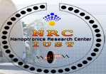

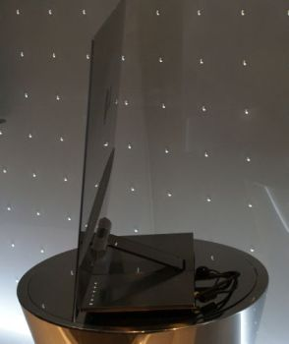
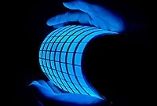
OLEDفناوری
organic Light Emitting Diode
سعید صفرزاده کامو
استاد: دکتر محمدنژاد
سمینار درس الکترونیک نوری

Slide 3
فهرست
مقدمه
پیدایش فناوری OLED
مواد آلی
اجزای تشکیل دهنده OLED
اصول عملکرد OLED
انواع دیگر دیودهای نوری ارگانیک
آشنایی با فناوری OLED
دلایل استفاده از OLED
مزیت های OLED
معایب این نمایشگرها
نتیجه گیری کلی از OLED

Slide 4
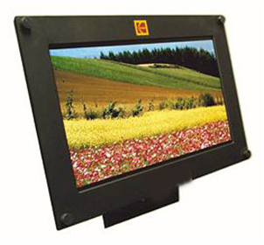
مقدمه :
- امروزه به دلیل افزایش جمعیت و مصرف بیش از پیش انرژی و استفاده بی رویه از منابع غیر قابل جبران، مردم کره زمین با کمبود جدی منابع انرژی مواجه شده اند. از این رو شرکت های تولید کننده کوشش می کنند تا مصرف انرژی در ابزار و وسایل ساخته شده را تا حد امکان کاهش دهند و همچنین تولیدات آنها از لحاظ زیست محیطی به نحوی با محیط طبیعی سازگاری داشته تا در هنگام بازیافت کمترین آسیب را به محیط زیست برساند نمایشگرهای OLED هم دارای مصرف پایین انرژی هستند و هم از لحاظ بازیافت با محیط زیست سازگار می باشد.
- دیود نور گسیل ارگانیک یا OLED، نوعی از پلیمر است، که در لایه‌ای که دور آن غشایی از ترکیبات آلی وجود دارد، قرار گرفته است.
این لایه معمولاً داری جسم پلیمری است که اجازه
می دهد ترکیبات آلی به خوبی در آن جمع شوند.

Slide 5

پیدایش فناوری OLED
طراحی و ساخت OLED اولین بار در سال ۱۹۸۵ توسط محققان شرکت کداک (سازنده فیلم‌های دوربین) طراحی و معرفی گردید. محققان این شرکت با توجه به کمبود امکاناتی که داشتند دیگر این فناوری را به تولید نرساندند، تا اینکه در سال 2005 شرکت سونی اولین نمایشگر با فناوری OLED را به تولید رساند و هم اکنون شرکت های تولید کننده ای مانند Samsung LG,و... روی این فناوری مشغول کار هستند .
مواد آلی
ترکیب آلی به هر نوع ماده و ترکیب شیمیایی(جامد-مایع-گاز) می‌گویند که در ملکول‌های خود دارای کربن باشد.
امروزه به بیشتر موادی که از دو عنصر کربن و هیدروژن تشکیل شده باشد مواد آلی می‌گویند.
انعطاف‌پذير شركت سوني OLED

Slide 6
مواد آلی(ادامه)
دلایل استفاده از مواد آلی در سلول های خورشیدی و دیودهای نوری به صورت زیر می باشد:
1. تهیه آنها به صورت لایه‌های نازک بسیار راحت است.
۲. مقدار کمی از مواد آلی برای اهداف تولید انرژی کافی است.
۳. خصوصیاتی مثل نوار باند ممنوعه، باند رسانش، باند ظرفیت، هدایت الکتریکی، حلالیت و غیره در این مواد قابل کنترل هستند.
۴. تنوع در اندازه نوار باند ممنوعه در این مواد باعث می‌شود که مواد آلی در طول موج­های متفاوتی جذب کنند.
۵. انعطاف پذیری مواد آلی مانند پلیمرها امکان ساخت سلول­های خورشیدی ای توسط این مواد را فراهم می‌آورد که به صورت سطوح منحنی وجود دارند.
۶. امکان تولید لایه‌های نازک با سطوح بزرگ را دارا هستند.
۷. برتری‌های اقتصادی (قیمت ارزان تر) و زیست محیطی نسبت به مواد غیر آلی دارند.

Slide 7

ویژگی های مواد آلی
ادوات مبتنی بر مواد آلی به دلیل پیوندهای سست بین ملکولی در لایه های ایجاد شده از آنها، تا حد زیادی به لحاظ مکانیکی،می توانند انعطاف پذیر باشند. اساساً خواص مواد نیمه هادی آلی ناشی از ویژگی های خاص اتم کربن است. خواص مهم اتم کربن عبارتند از:
1. اتم کربن در گروه چهارم با عدد اتمی پایین، اتم نسبتا کوچکی محسوب می گردد. این ویژگی اتم کربن، ازدحام فضایی در ملکول هایی که شامل اتم کربن هستند را کاهش می دهد و شکل­گیری ترکیبات مختلفی از مواد کربنی را ممکن می سازد.
2. کربن دارای الکترونگاتیویتی متوسطی است و امکان برقراری پیوندهای کوالانسی با مواد کربنی و غیره را دارد.
3. با توجه به محل اتم کربن در جدول، این اتم می تواند چهار پیوند داشته باشد که این ویژگی واکنش پذیری بالای اتم کربن را نشان می دهد که موجب تنوع ترکیبات کربنی می شود.
4. مهمترین ویژگی اتم کربن، قابلیت تشکیل
آرایش های متفاوت اربیتال ترکیبی S و P است.
اتم کربن می تواند اربیتال ترکیبیSPوSP²وSP³
را در پیوندهای خود داشته باشد که در شکل نشان
داده شده است.

Slide 8
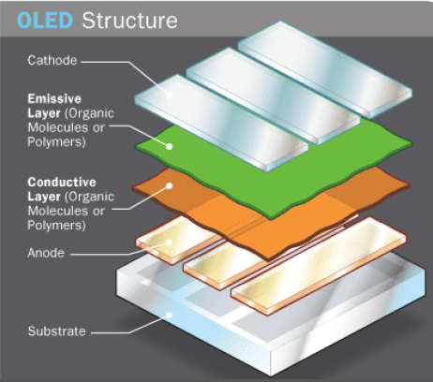
اجزای تشکیل دهنده OLED
OLED از لايه‌هاي زير تشکيل مي‌شود:
لایه محافظ
آند: ترمينال منفي گسيل الکترون
لايه ارگانيک: اين لايه از دو لايه رسانا و
گسيل کننده تشکيل شده ‌است.
کاتد: ترمينال مثبت گسيل الکترون که از
موادی مانند آلياژهاي كلسيم، آلومينيوم،
باريوم يا منيزيوم-نقره كه در خلاء بخار
مي شوند، درست می شود.
بین لایه های ITO و HTL بسته به نوع
روش توليد، اغلب يك لايه از پليمرهاي
مختلف به منظور كاهش مقاومت تزريق
براي حفره ها قرار مي گيرد و از انتشار اينديوم جلوگيري مي كند.
لایه های تشکیل دهنده OLED

Slide 9
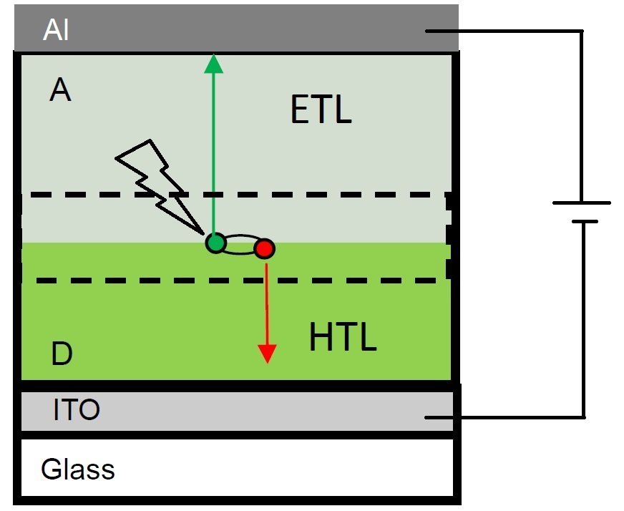
اصول عملکرد آشکارساز نوری
در اینجا یک فوتون با مرز مشترک
ETL و HTL برخورد می کند.
فوتون انرژی خود را از دست داده
وبه ماده منتقل می کند و سبب ایجاد
اکسیتون می شود. از آنجایی که این
اکسیتون در حال حاضر در مرز
قرار گرفته است، به آن توسط میدان
الکتریکی نیرو اعمال می شود،
بنابراین آن به اجزای سازنده اش که
یک الکترون آزاد و یک حفره
آزاد است واپاشی می شود. از آنجایی که میدان الکتریکی به سمت پایین است، حفره به طور آزادانه از میان HTL عبور کرده و به سمت الکترود آند (ITO) متمایل می شود. همین اتفاق برای الکترون آزاد شده در خط مرزی می افتد و الکترون آزادانه از میان ETL عبور کرده و به الکترود کاتد (Al) می رسد.

Slide 10
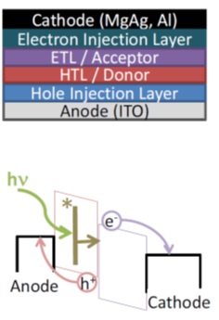
چگونگی کارکرد یک آشکارساز نوری به صورت زیر است:
1-یک بایاس منفی به آند و یک بایاس مثبت به
کاتد اعمال می شود.
2-یک فوتون به وسیله ماده دهنده (HTL)
یا پذیرنده (ETL) برای تولید اکسیتون جذب
می شود.
3-اکسیتون به سمت حد فاصل دهنده/پذیرنده
حرکت می کند.
4-الکترون و حفره از میان ETL و HTL عبور کرده و به ترتیب
در کاتد و آند جمع آوری می شوند.
5-لایه تزریق الکترون و حفره اضافه شده اند
تا اختلاف بین توابع کار الکترودها و انرژی
لایه فعال را جبران سازی کنند.

Slide 11
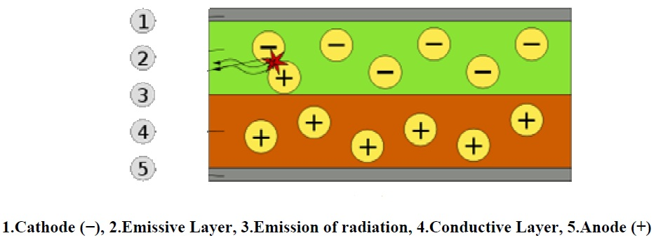
اصول عملکرد یک دیود نوری
الکترون ها از کاتد، هنگامی که آند حفره ها را آماده می کند، تزریق می شوند.
الکترون و حفره به سمت یکدیگر حرکت می کنند.
الکترون و حفره یک حالت پیوندی جدیدی به وجود می آورند که به آن حالت بر انگیخته می گویند.
موقعیت های برانگیخته شده می تواند به حالت پایه برگردد و فوتون با رنگ نور مختلف آزاد کنند.
یک مشکلی که وجود دارد این است که حالت تحریک، به یک حالت سوم که به نوردهی منجر نمی شود برسد.

Slide 12
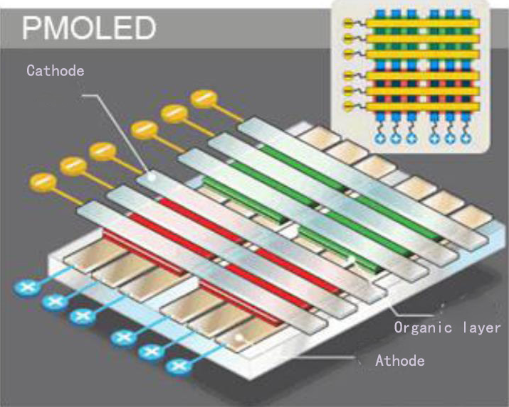
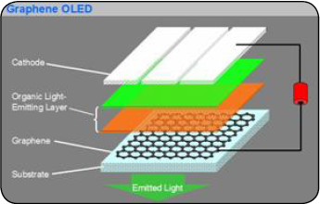
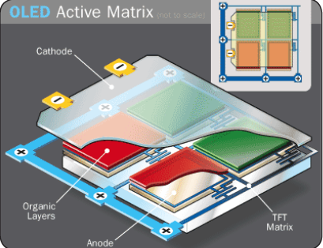
انواع دیگر دیودهای نوری ارگانیک
- آمولد
در این نوع دیود لایه‌ کاتد و لایه آلی یکپارچه تولید شده اند، اما آند بر روی لایه نازکی از ترانزیستور (TFT) با آرایه‌ای ماتریسی قرار گرفته است. AMOLED دارای سرعت جاروب (Refresh) بالاتری بوده و برای نمایش ویدئو بسیار مناسبند.
- سوپر آمولد
سوپر آمولد (Super AMOLED) نوعی خاص از صفحات آمولد هست که توسط سامسونگ و بر اساس OLED ساخته شده است.
- PMOLED
نوع دیگری از OLED می باشد که لایه های آند و کاتد و لایه های آلی به صورت نوارهایی تولید شده اند که به شکل متقاطع بر روی هم قرار گرفته‌اند. مدارات الکترونیکی خارجی به نوارهای آند و کاتد متصل می شوند.
- صفحه نمایش های OLED جدید بر اساس گرافن
پژوهشگرانی با استفاده از گرافن توانسته اند مدل جدیدی از دیودهای نور گسیل آلی را توسعه دهند. این پیشرفت می تواند راه را برای تولید انبوه و ارزان OLEDها، بر روی زیر لایه های پلاستیکی انعطاف پذیر با اندازه بزرگ و قیمت کم هموار کند.

Slide 13
یادآوری مختصر تکنولوژی های LCD و پلاسما
تکنولوژی LCD مورد استفاده در نمایشگرها به این صورت می باشد که نوری سفید رنگ تولید می‌شود و از پشت سر با سلول‌های حاوی کریستال مایع برخورد و اگر اجازه پیدا کند، از سوی دیگر سلول خارج می‌شود و به چشمان کاربران می‌رسد. نور سفید رنگ یا توسط لامپ‌های مهتابی‌، مانند CCFL تولید یا در مدل‌های جدیدتر توسط دیودهای نوری (LED) تابیده می‌شود. در هر حال در تکنولوژی LCD سلول‌ها از خود نوری تولید نمی‌کنند و تنها بر کیفیت پرتو عبوری تاثیر خواهند گذاشت.
در نمایشگرهایی که از تکنولوژی Plasma استفاده می‌کنند، پانل جلویی نمایشگر مانند پانل نمایشگرهای LCD متشکل از سلول‌های بسیاری است که به‌ صورت منظم چیده شده‌اند. در پس این سلول‌ها منبع تولید نور وجود ندارد، زیرا نور موردنیاز توسط سلول تولید می‌شود. به این ‌صورت که جریان الکتریکی، گاز درون سلول را به فاز پلاسما (حالت چهارم ماده) ‌منتقل می‌کند و هنگامی که جریان الکتریکی قطع شود، ماده خواهان بازگشت به حالت گازی است. از این رو انرژی دریافت شده را به‌ شکل نور ساطع می‌کند و به حالت اولیه باز می‌گردد. همین موضوع از تفاوت‌های اصلی نمایشگرهای LCD و Plasma است.

Slide 14
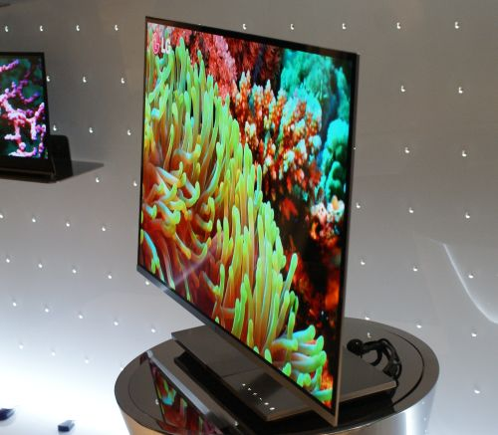
آشنایی با فناوری OLED و کابردهای آن
- تصور کنید که یک نمایشگر با وضوح بسیار بالا دارید که عرض آن 50 اینچ و ضخامت کمتر از 3 میلیمتر است و زمانی که به آن نیازی ندارید جمع شود. نمايشگرهاي OLED یک عملكرد جادويي را به نمايش مي‌گذارند و توليد گرما و پخش نورهاي اضافي در جهات گوناگون در اين صفحات به ميزان فراواني کاهش يافته است.
- عملا هر دستگاهی که در آن LCD و نمایشگر به کار رفته است می تواند کاندیدای استفاده از OLED باشد
- این فناوری باعث می شود تا این وسایل سبک تر و کوچک تر شوند و حمل و نقل آنها آسان تر گردد.
- در آینده صفحات نمایشی OLED به عنوان بخش مهمی از کامپیوترهای پوشیدنی به کار برده می شوند.
- از دیگر کاربردهای OLED استفاده آن در HUD یا به اصطلاح صفحات نمایشگری است که روی سر قرار می گیرد و اطلاعات مختلفی را در اختیار کاربر قرار می دهد.
- صفحات OLED به دلیل ضخامت اندک و قابلیت انعطاف پذیری در صفحات نمایشی عینک های واقعیت افزوده نیز کاربرد فراوان خواهند داشت.
LGنمایشگر55 اینچی شرکت

Slide 15
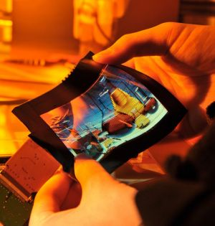
آشنایی با فناوری OLED و کابردهای آن(ادامه)
- روزنامه های آینده نیز می توانند OLED
باشند که خبرها را برای ما نشان می دهند.
- OLED از دو لایه اصلی تشکیل شده که
عبارتست از:
  LEP به معنای پلیمر پخش کننده نور
  OEL به معنای ماده آلی نور دهنده
  در اثر جریان الکتریسیته
- مواد ارگانیک رنگ های سبز، قرمز و آبی را تولید کرده و همچنین از ترکیب آن­ها طیف رنگ های گوناگون در صفحه نمایشگر ایجاد می شود.
- تحقیق و پژوهش در رابطه با OLED ادامه دارد و سازندگان آن درصدد به کارگیری این صفحات در داشبورد خودروها، بیلبوردهای تبلیغاتی و انواع صفحات نمایشی کاربردی در منازل، دفاتر کار و فروشگاه ها هستند.

Slide 16
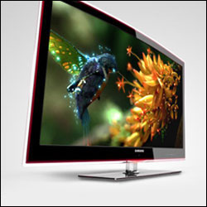
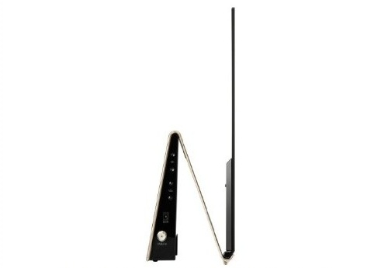
دلایل استفاده OLED به جای LCD
- فاکتورهای متعددی موجب برتری OLED نسبت به LCD (نمایشگرهای کریستال مایع) شده است که بارزترین آن فوق باریک و سبک بودن نمایشگرهای OLED نسبت به نمایشگرهای LCD است.
- به دلیل استفاده از موادی که از خود نور درخشان تولید می کنند در OLED ها، دیگر نیازی به تاباندن نور پس زمینه نمی باشد و به همین خاطر این قابلیت را دارند که ابعادشان در حد یک ورقه نازک پلاستیکی نیز کاهش یابد.
- در ادامه به بررسی مزایا و معایب فناوری OLED می پردازیم.
LCD
OLED

Slide 17
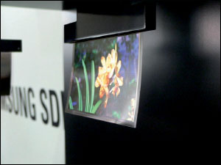
مزیت های تکنولوژی OLED
- از مهم ترین ویژگی های OLEDها مصرف پایین انرژی است.
- به دلیل استفاده از مواد پلاستیکی مخصوص در ساخت این نمایشگر ها دارای قدرت انعطاف پذیری بالایی هستند
- صفحات OLED داری روشنی و وضوح بالایی هستند.در شرایطی که نور محیط کم است مانند اتاق های تاریک، نمایشگرهای OLED کنتراست بالاتری نسبت به نمایشگرهای LCD دارند.
- میدان دید در این صفحات ۱۷۰ درجه است.
- پانل‌هایی که از OLED بهره می‌برند بسیار
نازک‌تر از پانل‌های LCD هستند.
– OLEDها در مصرف انرژی بی‌نهایت
صرفه‌جو هستند و به‌ سهولت خم می‌شوند
و نوری که با جریانی ضعیف منتشر می‌کنند
حیرت‌آور است.
نمایشگر انعطاف پذیر SAMSUNG

Slide 18
مزیت های تکنولوژی OLED(ادامه)
- نکته بسیار مهم در پانل‌های OLED زمان پاسخگویی بی‌نظیر آن ها است.
- لایه های پلاستیکی OLED قابلیت خم شدن دارند ولی لایه های شیشه ای LED یا LCD بسیار شکننده است.
- لایه های شیشه ای LCD می تواند نور زیادی از نمایشگر را از بین ببرند. به همین دلیل OLED نور شفاف تر و بیشتری نسبت به LCD و LED دارد.
- همچنین به دلیل سطوح بسیار زیاد انرژی و تفاوت میزان چگالی بارهای الکتریکی لایه Organic Emitters، پیکسل های OLED قابلیت نمایش دامنه بسیار زیادی از رنگ­ها (چندین برابر نسبت به LCD) را دارا می­باشند.
- در یک صفحه می توان پیکسل های بیشتری از OLED را نسبت به LCD جا داد و صفحاتی با رزولوشن بالاتر تولید کرد.
- در نمایشگرهای LCD ۹۰ درصد نور زمینه به رنگی خاص جذب می شود، ولی با به کار بردن OLED از نوع PHOLED، نزدیک به ۱۰۰ درصد الکتریسته به نور تبدیل می شود.

Slide 19
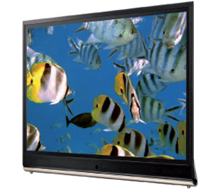
معایب نمایشگرهای OLED
- گفته شده است، قطرات آب تنها موردی است که به این صفحات آسیب می رساند.
- مشکل دیگر این است که شدت تابش نور از دیودهای نوری یکنواخت است. اما برای ایجاد طیف وسیعی از رنگ ها نیاز داریم که شدت نورهای مختلف در یک پیکسل را تغییر دهیم.
- مواد ارگانیک در طول مدت زمانی که جریان الکتریسیته در آن­ها جریان دارد، کم کم درخشندگی و شفافیت رنگ های ساطع شده از خود را از دست می دهند.
- طول عمر یک OLED مدت زمانی است که طول می کشد تا درخشندگی به نصف مقدار اولیه برسد، که محققان این زمان را برای OLED محاسبه کرده اند.
- طول عمر OLED کوتاهتر از LCD و پلاسما می باشد.

Slide 20
معایب نمایشگرهای OLED(ادامه)
موارد تاثیر گذار در طول عمر OLED عبارت است از:
1.درجه حرارت: یک OLED خنک شونده با فن یا heat sink دارای طول عمر بیشتری نسبت به حالت عادی می باشد و همچنین اگر OLED در نقطه کار پایین تر از حالت نرمال (درخشندگی پایین) بهره برداری شود، طول عمر بیشتری خواهد داشت.
2.آب و همچنین اکسیژن می تواند طول عمر OLED را از بین ببرد. از این نظر لازم است که OLED را به صورت کپسول جهت ایزوله کردن با محیط اطراف طراحی کنند. یک محافظ محکم از مواد غیر آلی، حالت انعطاف پذیری را برای کاربردهای OLED محدود می سازد.
- در حالت عادی مواد آلی در مقابل آب و اکسیژن مقاوم هستند، اما خوردگی در لایه انتشار (EL) بر اثر این عوامل، OLED را صدمه پذیر ساخته است.

Slide 21
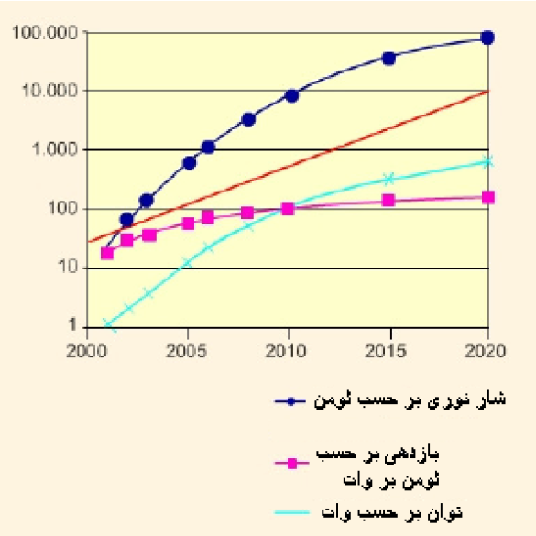
نتیجه گیری کلی از این فناوری:
- بدون ترديد فناوري OLED نسبت به هر دو فناوري LCD و LED برتري دارد. اين فناوري بهترين جنبه‌هاي هر دو فناوري مذكور را تركيب كرده و در عين حال هيچ يك از مشكلات اصلي آن‌ها را ندارد.
- در حال حاضر به دلیل طی کردن مراحل ساخت به صورت آزمایشی هزینه خرید صفحات OLED کمی زیاد است. ولی
با گذشت زمان و کاربردی شدن آن در
موارد گوناگون و نیز تولید آن در سطحی
گسترده شاهد خواهیم بود که از لحاظ
قیمت به تعادل رسیده و جایگزین
مناسبی برای صفحات نمایشگر فعلی
خواهد بود.
- استراتژی تولیدکننگان دیودهای نوری
تا سال 2020 میلادی به صورت نمودار
نشان داده شده است.
نمودار استراتژی تولید کنندگان دیودهای نوری

Slide 22
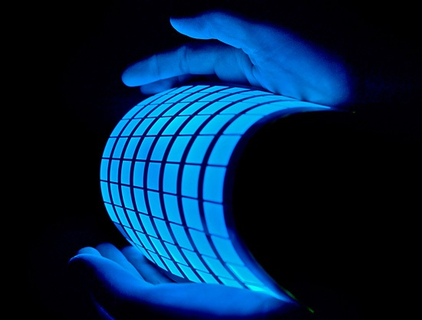
با تشکر از توجه شما

